Slide 1



Notes:
Znamy już korzyści płynące z wykorzystania ruchomych obrazów w strategii treści w mediach społecznościowych. Nadszedł więc czas, abyśmy przyjrzeli się sposobom wykorzystania wideo.
Każdy kanał ma swoje własne możliwości i grupy docelowe. Postrzeganie marketingu wideo w mediach społecznościowych jako całości nie jest możliwe. Każdy kanał ma swoje własne (niepisane) zasady.
Biorąc to pod uwagę podczas planowania produkcji, można zaoszczędzić wiele czasu i kosztów. Wydajność to jedno z magicznych słów podczas tworzenia treści dla mediów społecznościowych. T
Aby ułatwić ci to zadanie, przeprowadzimy cię przez najważniejsze typy kanałów.

Slide 2

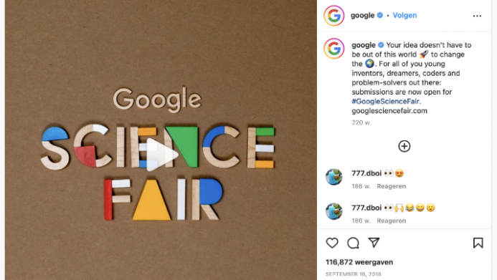
Instragram
Feeds
Notes:
Instagram jest obecnie (zdefiniuj rok / komentarz Jaana) jednym z najpopularniejszych kanałów społecznościowych, Instagram ma ponad 2 miliardy aktywnych użytkowników miesięcznie, według najnowszych statystyk. To ponad dziewięć razy więcej niż miesięczna liczba aktywnych użytkowników Twittera.
Ponadto ma dobre opcje reklamowe w Business Managerze Facebooka. Istnieje wiele różnych opcji umieszczania reklam, z których każda ma swoje zalety. Docelowi odbiorcy są na ogół dość młodzi, ale według badań NewCom wiek na platformie wciąż rośnie. Instagram pozwala dotrzeć do szerokiego grona odbiorców.
Kanał na Instagramie
Wideo na kanale jest zazwyczaj oglądane przelotnie i krótko, w podróży. Weź to pod uwagę przy wyborze formatu.
Krótki film, gif lub cinemagraph jest idealny. Wiadomość wyświetli się natychmiast (w ciągu 3 sekund), więc nie może zostać przeoczona przez lotny scroller. Instagram jest prawie w 100% mobilny. Wybierz format, który jest zoptymalizowany pod kątem urządzeń mobilnych (i zajmuje jak najwięcej miejsca): 1:1 lub 4:5.
Uwaga: kliknij na zdjęcie, aby przejść do insta i zobaczyć historię.

Slide 3
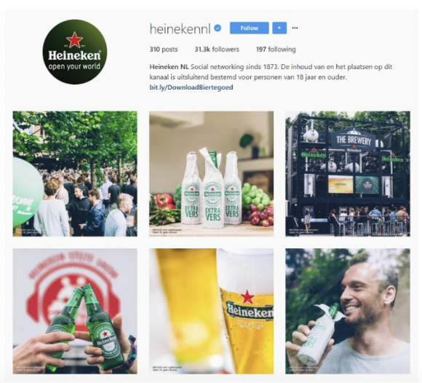
Instragram
Feed
Notes:
1. Start writing a plan
Before you can create a beautiful Instagram feed, you need to know what you want to achieve with Instagram. Is it a business or personal account? Who is your target audience? And what do you want to radiate? Write this all down, you will see that you immediately get new ideas for your Instagram feed.
2. Determine the theme of your Instagram feed
The theme of your Instagram feed is very important. By theme, we mean the colors and photography style you want to use in the feed. It can be useful to make a color palette of at least three colors for this.
To stick to a theme, we always recommend creating social media templates. This is especially useful for business accounts. Templates are easy to create in a program such as Canva. This allows you to easily create a unity in the photos you use.
If there is one company that is good at creating creative expressions, it is Heineken. The beer brand also lives up to that on Instagram. The captions are witty, the images creative ('Beercause of you': need I say more?) and consistent. Every image breathes Heineken. Tight!

Slide 4
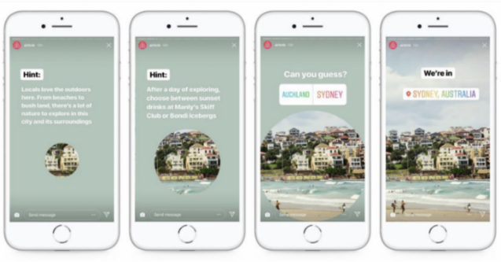
Instragram
Stories
Notes:
Instagram Stories
Your viewer often takes a little more time for Stories, they linger a little longer. A “lean forward- moment”. Take advantage of this! Your Story can take up to 15 seconds per piece (part). Often several fragments are used in succession, but make your point in the beginning (within 3 seconds).
An Instagram Story has a screen-filling format, 9:16, so use this space as well. The Story can contribute organically to your brand awareness and engagement. If your channel has more than 10,000 followers, it can generate traffic to your website with a swipe up.
Note: click on the picture to go to insta to see the story.

Slide 5
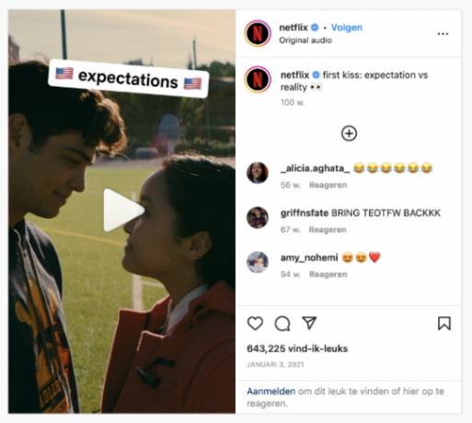
Instragram
Reels
Notes:
Historie na Instagramie
Twój widz często poświęca nieco więcej czasu na Stories, zatrzymuje się nieco dłużej. Chwila wytchnienia. Wykorzystaj to! Twoja historia może trwać do 15 sekund na fragment (część). Często używa się kilku fragmentów następujących po sobie, ale należy przedstawić swój punkt widzenia na początku (w ciągu 3 sekund).
Instagram Story ma format wypełniający ekran 9:16, więc wykorzystaj również tę przestrzeń. Story może organicznie przyczynić się do zwiększenia świadomości marki i zaangażowania. Jeśli Twój kanał ma ponad 10 000 obserwujących, może generować ruch do Twojej witryny za pomocą przesunięcia w górę.
Uwaga: kliknij na zdjęcie, aby przejść do insta i zobaczyć historię.

Slide 6
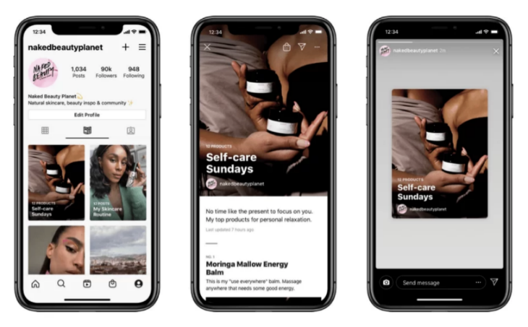
Instragram
Guides
Notes:
Najnowszą funkcją Instagrama są Przewodniki po Instagramie (maj 2020 r.). Ten przewodnik może być używany tylko organicznie i może, między innymi, składać się z kolekcji wcześniej opublikowanych filmów na osi czasu lub Reels. Bardzo przydatne do przeglądu określonej grupy produktów z poradami i możliwością zakupów.
Obrazy można uzupełniać tekstem. Porównywalny do natychmiastowego doświadczenia Facebooka, sposób na oferowanie inspiracji, a tym samym naprawdę odchudzonych treści. Prawdopodobnie idealny format dla midfunnel (rozważania).

